Slide 2
শুভেচ্ছা স্বাগতম

Slide 3
করোনা সংকট কালীন সময়
আমরা সবাই
ঘরে থাকি
সুস্থ থাকি
নিরাপদে থাকি
শতভাগ স্বাস্থবিধি মেনে চলি

Slide 5
শিক্ষক পরিচিতি
মোঃ জাকির হোসেন সহকারী অধ্যাপক
ইসলামের ইতিহাস ও সংস্কৃতি
বিনোদপুর ডিগ্রি কলেজ
মুহম্মাদপুর-মাগুরা
মোবাইল-০১৭২৪০৫৬৬৯৬

Slide 6
বিষয় পরিচিতি
ইসলামের ইতিহাস ও সংস্কৃতি
শ্রনী- একদশ
অধ্যায়- চতুর্থ
পাঠশিরোনাম-উমাইয়া খিলাফত
পাঠ্যাংশ-খলিফা আল-ওয়ালিদ-বিন-আব্দুল মালিকের শাসনকাল
সময়-৪৫ মিনিট

Slide 7
শিখন ফল
এই অধ্যায় শেষে শিক্ষার্থীরা যা শিখবে
১-খলিফা আল-ওয়ালিদ কে ছিলেন ? তাঁর শাসনকাল সম্পর্কে বলতে পারবে।
২-আল-ওয়ালিদের শাসনামলে রাজ্য বিস্তারের ক্ষেত্রে মুহম্মদ-বিন কাশিমের ভূমিকার বিবরণ দিতে পারবে।
৩-রাজা দাহির কে ছিলেন ? বলতে পারবে।

Slide 8
খলিফা আল-ওয়ালিদ-বিন আব্দুল মালিকের শাসনকাল (৭০৫-৭১৫খ্রিঃ)
ভূমিকা-খলিফা আল-ওয়লিদের রাজত্বকাল আরব সাম্রাজ্য বিজয়ের ইতিহাসে স্বর্ণযুগ। মুসলিম সাম্রাজ্য বিস্তারের ইতিহাসে আল-ওয়ালিদের রাজত্বকাল এক গৌরবোজ্জ্বল অধ্যায়।তাঁর স্বল্পকালীন শাসন ব্যবস্থায় মুসলিম সাম্রাজ্য ব্যাপক সম্প্রসারিত হয়। পিতা আব্দুল মালিকের মৃত্যুর পর আল-ওয়ালিদ ৭০৫ খ্রিষ্টাব্দে উমাইয়া সাম্রাজ্যের ক্ষমতা লাভ করেন। ওয়ালিদের ক্ষমতা লাভের সাথে সাথে আরব সাম্রাজ্য সম্প্রসারনের ইতিহাসে এক নতুন অধ্যায়ের সূচনা হয়। হযরত ওমর (রাঃ) ও ওসমানের রাজত্বকালে এটি পরিপূর্ণতা লাভ করে। কারণ আল-ওয়ালিদ ৭০৫ খ্রিঃ হতে ৭১৫ খ্রিঃ মধ্যে এশিয়া, আফ্রিকা, ইউরোপের অধিকাংশ এলাকা জয় করে মুসলিম সাম্রাজ্যের সম্প্রসারন ঘটান।

Slide 9
খিলাফতের সম্প্রসারণ-আল-ওয়ালিদ সিংহাসনে আরোহণ করে পিতার বৈদেশিক নীতি অনুসরণ করেন। অভ্যন্তরিন গোলযোগ দমন করে তিনি সেনানায়কদের নেতৃত্বে ইসলামী সাম্রাজ্যের সম্প্রসারণ ঘটান। বস্তুত আল-ওয়ালিদের রাজত্বকাল আরব সাম্রাজ্য সম্প্রসারণের স্বর্ণযুগ হিসাবে পরিচিত। তাঁর রাজত্বকালে এশিয়া, আফ্রিকা এবং ইউরোপ মহাদেশ পর্যন্ত ইসলাম সম্প্রসারিত হয়। ফলে মুসলিম সাম্রাজ্যের সীমানা পূর্বে সিন্ধু নদী ও আমুদরিয়া থেকে পশ্চিমে আটলান্টিক মহাসাগরের উপকুল পর্যন্ত বিস্তার লাভ করে। এই বিজয় অভিযানে যারা নেতৃত্ব দেন তাদের মধ্যে বিশেষভাবে উল্লেখ্য হাজ্জাজ বিন-ইউসুফ, কুতাইবা, মুহম্মাদ-বিন কাসিম, তারিক ইবনে জিয়াদ, এবং মুসা ইবনে-নুসাইর। এ সমস্ত বীর যোদ্ধাগণ অপরিসীম রণ-দক্ষতা ও তেজস্বিতা প্রদর্শ্ন করে ইসলামের বিজয়- কেতনকে সমুজ্জ্বল রাখেন।

Slide 10
পূর্ব ও মধ্য এশিয়া বিজয়-আল-ওয়ালিদ পূর্বাঞ্চালীয় শাসনকর্তা হাজ্জাজ-বিন ইউসুপের পরামর্শে মধ্য এশিয়ার শাসনকর্তা ইয়াজিদ-বিন-মুহাল্লিবকে পদচ্যুত করে ৭০৫ খ্রিঃ কুতাইবাকে মধ্য এশিয়ার শাসক নিয়োগ করেন। তুর্কিদের উৎপাত বন্ধ এবং হৃতরাজ্য পুনরাধিকার করার জন্য হাজ্জাজ ৫৪০০০ হাজার সৈন্যের একটি বাহিনীসহ কুতায়বাকে মধ্য এশিয়া প্রেরন করেন। প্রথমে তিনি বলখ ও তুখারিস্তানের শাসনকর্তাকে পরাজিত করে এবং নিয়মিত কর প্রদানে বাধ্য করেন। বোখারা দখল করে ৭১০ খ্রিঃ তিনি আমু নদী(অক্সাস) অতিক্রম করে খাওয়ারিজমের শাহকে পরাজিত করে খলিফার বশ্যতা শিকার করান। অতপর তিনি শমরখন্দ,শাশ ও ফারগানা দখল করে ৭১৩ খ্রিঃ চীন সীমান্তে পৌছান। কিন্তু ওয়ালিদের মৃত্যু সংবাদে কুতাইবা তার বিজয় অভিযান স্থগিত রাখেন।

Slide 11
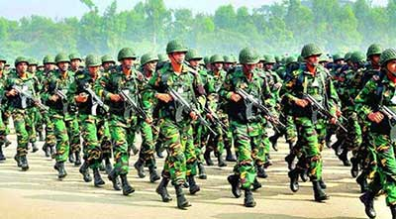
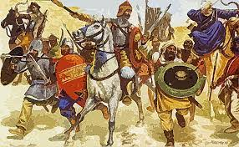
৭০৫ -১৫ খ্রিঃ মধ্য কুতায়বার নেতৃত্বে বিভিন্ন অভিযান ও জয়লাভ।

Slide 12
মুসলমানদের সিন্ধু বিজয়-৭১২ খ্রিঃ আল-ওয়ালিদের সম্মতি ক্রমে তরুণ সেনাপতি মুহম্মদ বিন কাশিম সিন্ধু অভিযানের মাধ্যমে আরবে মুসলিম সাম্রাজ্য সম্প্রসারণ করেন।
সিন্ধু বিজয়ের কারণ-
১-সাম্রাজ্য বিস্তার নীতি- খলিফা ওয়ালিদের সম্প্রসারণ ও সাম্রাজ্যবাদ নীতি। তিনি তার রাজ্য বিস্তারের অংশ হিসেবে সিন্ধুতে অভিযান প্রেরণের নির্দেশ দেন।
২-অর্থনৈতিক কারণ-ভারতবর্ষ ঐশ্বর্য ও সম্পদশালী বিধায় অর্থনৈতিক কারণে মুসলমাগণ সিন্ধু আক্রমণ করেন। ৩-রাজা দাহিরের অসহযোগিতা- সিন্ধুর রাজা দাহির মুসলমানদের পারস্য বিজয়ের সময় পারস্য রাজাকে সাহায্য করেছিলেন এবং মুসলিম বিদ্রোহীদের আশ্রয়দান করেন। হাজ্জাজ- বিন-ইউসুফ বিদ্রোহীদের ফেরত চাইলে দাহির ফেরতদানে অস্বীকার করলে হাজ্জাজ ক্রুদ্ধ হন। p,t,o

Slide 13
৩-রাজা দাহিরের অসহযোগিতা- সিন্ধুর রাজা দাহির মুসলমানদের পারস্য বিজয়ের সময় পারস্য রাজাকে সাহায্য করেছিলেন এবং মুসলিম বিদ্রোহীদের আশ্রয়দান করেন। হাজ্জাজ- বিন-ইউসুফ বিদ্রোহীদের ফেরত চাইলে দাহির ফেরতদানে অস্বীকার করলে হাজ্জাজ ক্রুদ্ধ হন।
৪- আরব জাহাজ লুন্ঠন- সিন্ধু আক্রমনের প্রত্যক্ষ কারণ ছিল আরব জাহাজ লুন্ঠন। সিং-হলের রাজা কর্তৃক খলিফা আল-ওয়ালিদ ও হাজ্জাজ বিন ইউসুফের জন্য উপহার উপঢৌকন সংবলিত ৮টি জাহাজ সিন্ধুর দেবল বন্দরে জলদস্যু কর্তৃক লুন্ঠিত হলে হাজ্জাজ এর ক্ষতিপূরণ ও জলদস্যুদের শাস্তি দাবি করেন। কিন্তু রাজা দাহির এ দায় অস্বীকার করেন। রাজা দাহিরের ঔদ্ধত্যপূর্ণ ব্যভারের জন্য হাজ্জাজ সিন্ধু আক্রমনের নির্দেশ দেন।

Slide 14
সিন্ধু বিজয়ের ঘটনা-পূর্বাঞ্চলীয় গভর্নর হাজ্জাজ উবাইদুল্লাহ ওবুদায়েলের নেতৃত্বে পর পর দুটি অভিযান প্ররণ করে ব্যর্থ হন। অতপর ক্রুদ্ধ হয়ে হাজ্জাজ ১৭ বছরের তরুণ সেনাপতি মুহম্মদ-বিন- কাসিম এর নেতৃত্বে ৬০০০ সিরীয় অশ্বারোহী,৬০০০ উষ্ট্রারোহী, এবং ২০০০ ভারবাহী পশুর সমন্বয়ে এক সুসংগঠিত বাহিনী নিয়ে সিন্ধু আক্রমণ করেন। ৭১২ খ্রিঃ রাওয়ার নামক স্থানে রাজা দাহির অসংখ্য রণহস্তী, অশ্বারোহীসহ ৫০,০০০পদাতিক বাহিনী নিয়ে মুসলিম সৈন্যের সম্মুখীন হন। তুমুল যুদ্ধে রাজা দাহির পরাজিত ও নিহত হন। অতপর ৭১২ খ্রিঃ মুসলমানগণ মুলতান জয় করে ভারতে মুসলিম শাসন প্রতিষ্ঠা করেন।

Slide 15
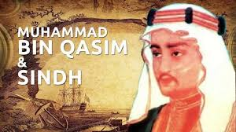
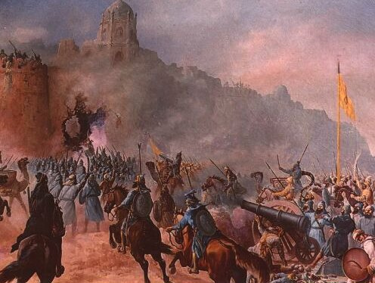
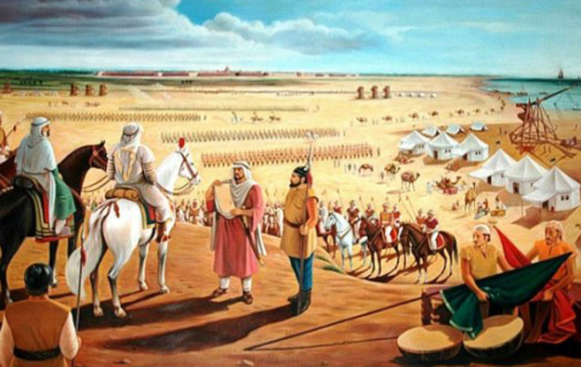
কাশিমের বাহিনী
অশ্বারোহী বাহিনী-৬০০০

Slide 16
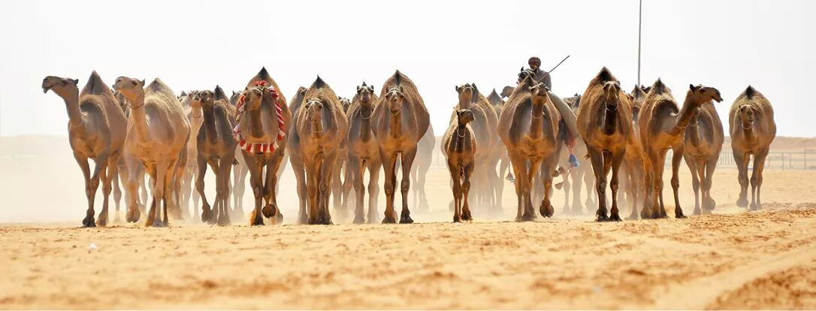
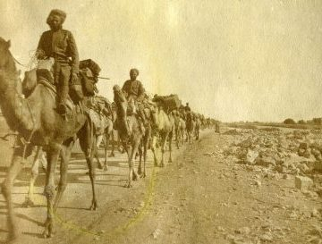
কাশিমের বাহিনী ৬০০০,উষ্ট্রারোহী,২০০০ ভারবাহী পশু

Slide 17
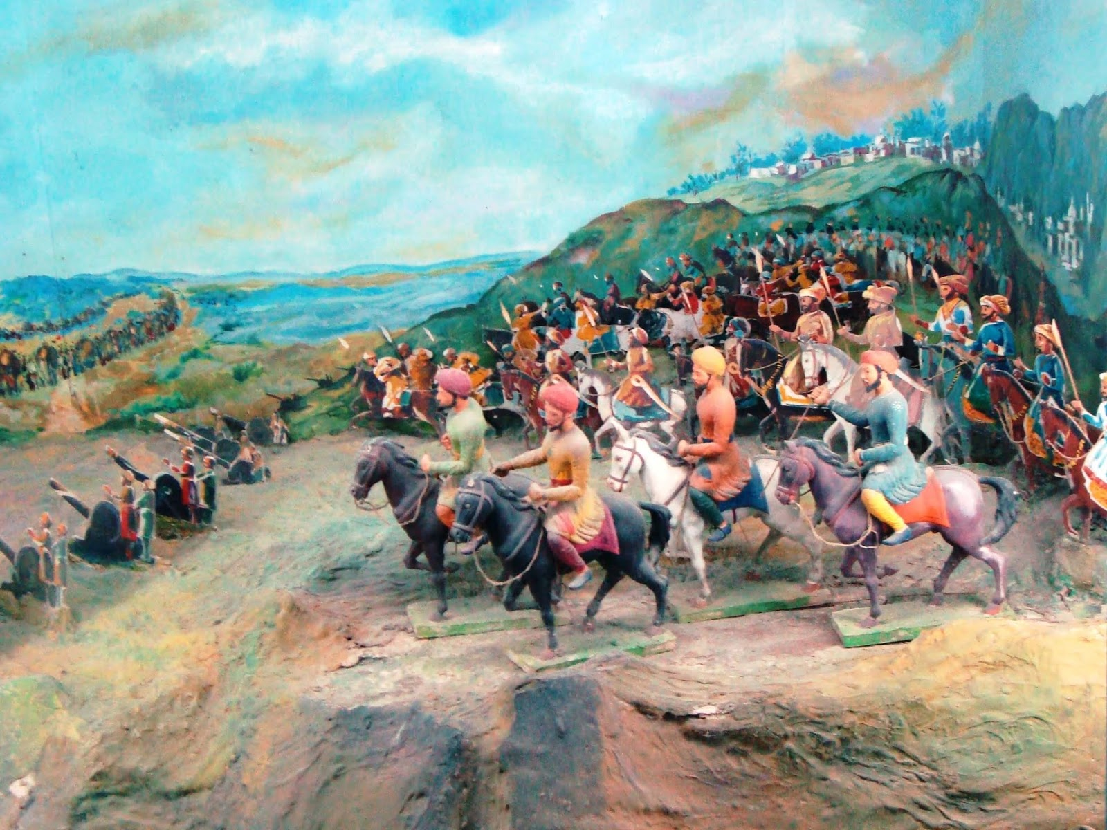
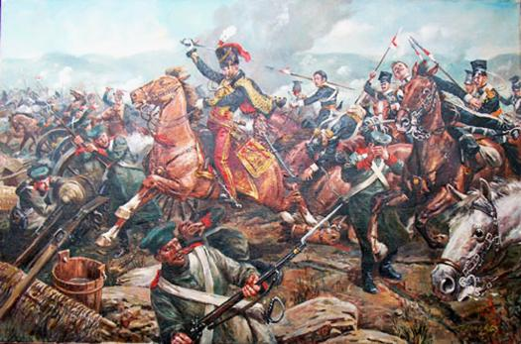
দাহিরের বাহিনী

Slide 18
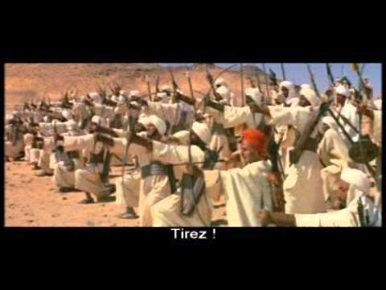
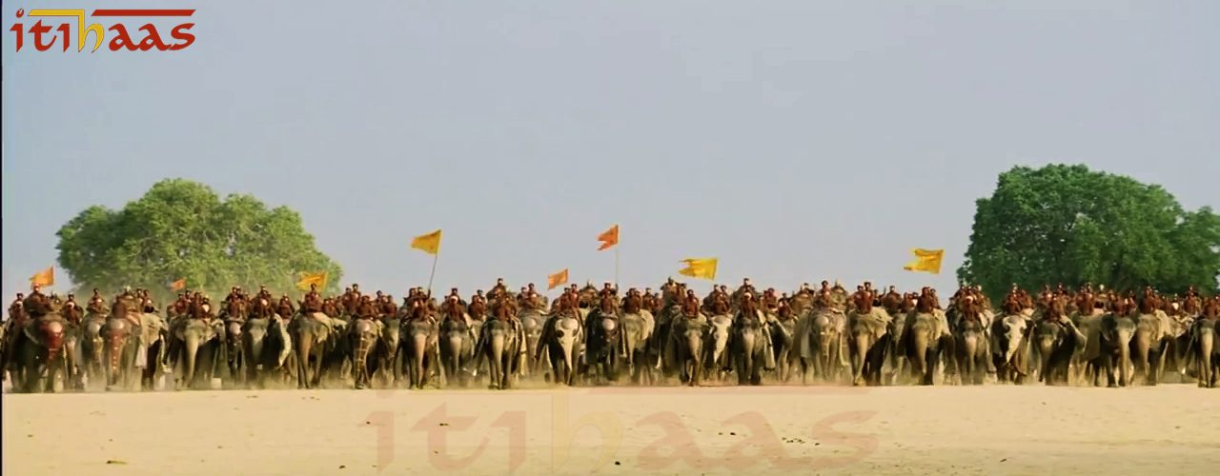
রাজা দাহিরের রণহস্তী ও পদাতিক বাহিনী

Slide 19
ফলাফল- আরবদের সিন্ধু বিজয়ের ফলাফল সম্বন্ধে ঐতিহাসিকদের মধ্যে মতবিরোধ রয়েছে। লেনপুল বলেন, “ভারত এবং ইসলামের ইতিহাসে আরবদের সিন্দু বিজয় একটি উপাখ্যান মাত্র; এটি একটি নিসষ্ফল বিজয়।’’ রাজনৈতিক দিক থেকে না হলেও,সামাজিক,ধর্মীয়,অর্থনৈতিক ও সাংস্কৃতিক দৃষ্টিকোণ থেকে বিচার কতলে প্রতীয়মান হবে যেসিন্ধু প্রদেশে আরব অভিযান ছিল খুবই গুরুত্বপূর্ণ এবং সুদুরপ্রসারী ঘটনা। সিন্ধু বিজয়ের ভারতবর্ষে ইসলাম ধর্ম প্রচার তরান্বিত হয় এবং বহু পীর, দরবেশ,আওলিয়া ধর্ম প্রচারের জন্যে এ দেশে আসেন। সামাজিকভাবে নিম্নবর্ণ হিন্দু-মহিলারা ইসলাম ধর্ম গ্রহণ করে আরবদের বিবাহ করে। এর ফলে উভয় সম্প্রদায়ের মধ্যে মৈত্রীর বন্ধন সৃষ্টি হয়।

Slide 20
আফ্রিকা বিজয়- আল-ওয়ালিদ ৭০৮ খ্রিষ্টাব্দে উত্তর আফ্রিকার শাসনকর্তা হাসান-বিন নোমানের পরিবর্তে মুসা-বিন-নুসাইরকে নিয়োগ করেন। এসময় রোমানদের উস্কানিতে বার্বারগণ বিশৃংখলা সৃষ্টি করলে মুসা তাদেরকে দমন করেন এবং সমগ্র উত্তর আফ্রিকা হতে রোমানদের বিতাড়িত করেন। ফলে মরক্কো ও তাঞ্জিয়াসহ সমগ্র আফ্রিকাতে মুসলিম শাসন প্রতিষ্ঠিত হয়। বহু বার্বার ইসলাম ধর্ম গ্রহন করলে তাদের সহায়তায় আটলান্টিক মহাসাগর পর্যন্ত মুসলিম আধিপত্য প্রতিষ্ঠা করে পশ্চিম জগতে খ্যাতি লাভ করেন।

Slide 21
একক কাজ
আল- ওয়ালিদ কে ছিলেন ? তার শাসনকাল সংক্ষেপে আলোচনা কর।

Slide 22
দলীয় কাজ
মুহম্মাদ বিন-কাশিম কে ছিলেন ?সিন্ধু বিজয়ে তার অবদান আলোচনা কর।

Slide 23
বাড়ির কাজ
আল-ওয়ালিদ কে ছিলেন ? বিজেতা হিসেবে তার অবদান আলোচন কর।

Slide 24
মূল্যায়ন
১- আল-ওয়ালিদ কে ছিলেন ? তার শাসনকাল আলোচনা।
২- আল-ওয়ালিদের শাসনামলে রাজ্য বিস্তারের ক্ষেত্রে মুহম্মাদ বিন-কাশিমের ভূমিকা আলোচন কর।
৩- রাজা দাহির কে ছিলেন ?

Slide 25
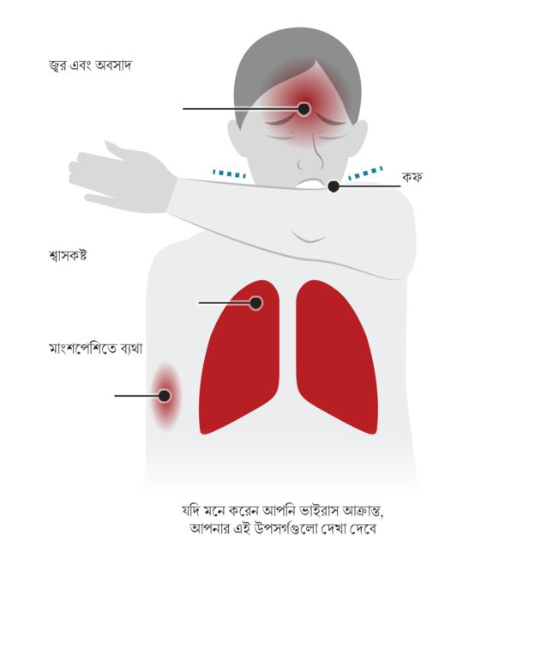
ছবি গুলো মনোযোগ সহকারে দেখ

Slide 26
আজকের আলোচনায় আমাকে সহযোগিতা করার জন্য ধন্যবাদ

